Slide 1

UNC - FCEFYN
REDES NEURONALES CONVOLUCIONALES ( CNN)
Taller de Machine Learning e Imágenes en Python

Slide 2

PROPÓSITO
La arquitectura de estas redes aprovecha la naturaleza espacial de las imágenes y la convierte en una ventaja.
ARQUITECTURA
Es de carácter especial.
Muy bien adaptada a la clasificación de imágenes. Entrenamiento veloz al trabajar con imágenes.
BASADO EN LAS IDEAS DE
Campos receptivos locales. Pesos compartidos.
Pooling.
RAZÓN DE
EXISTENCIA DE LAS REDES NEURONALES CONVOLUCIONALES

Slide 3
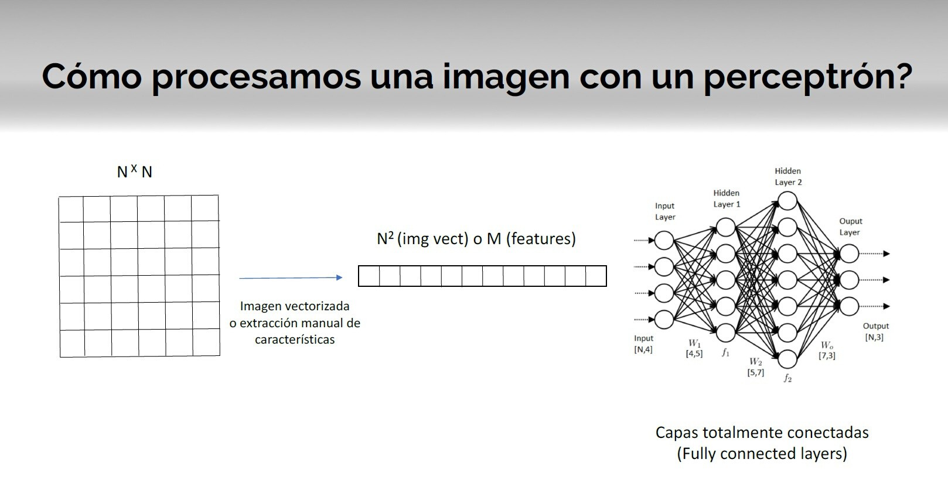

Slide 4
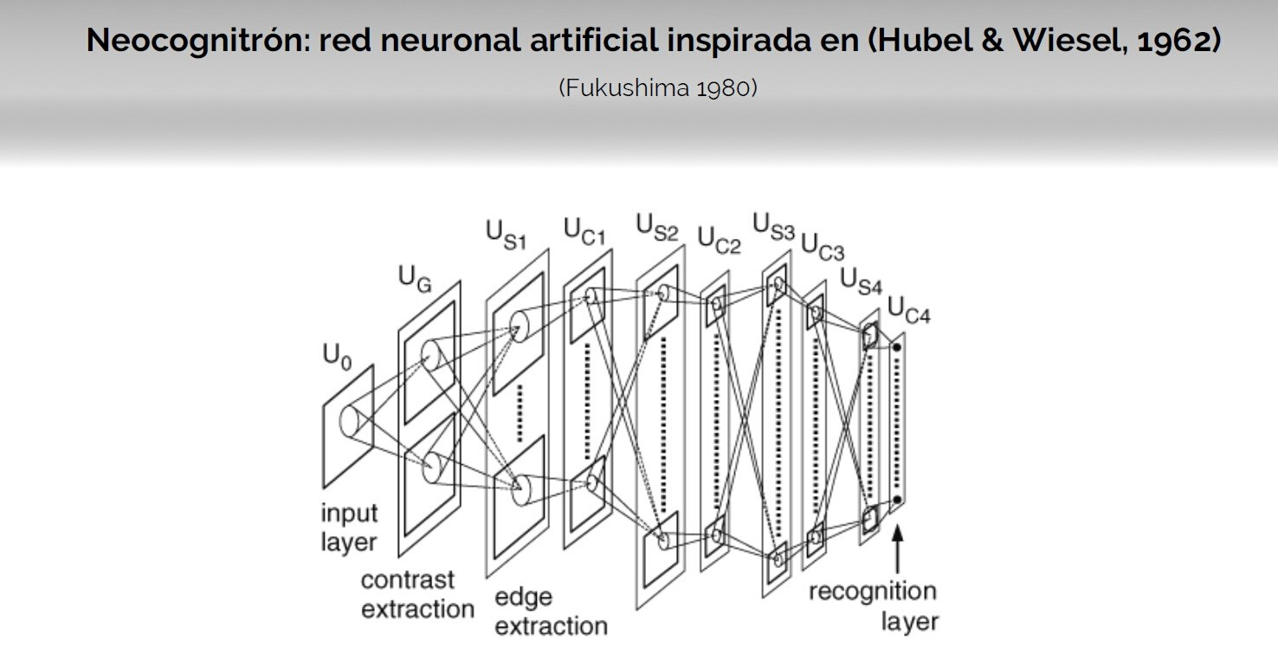

Slide 5
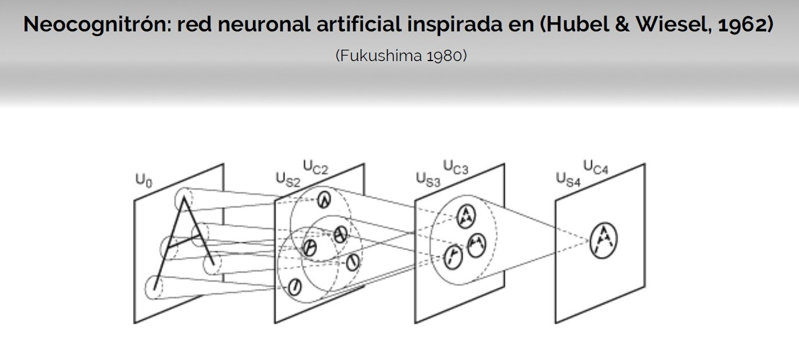

Slide 6
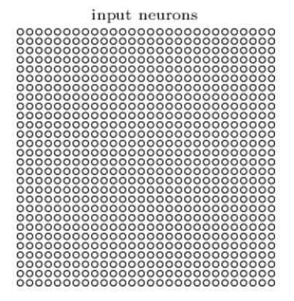
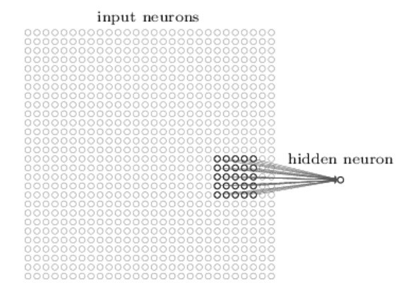
CAMPOS RECEPTIVOS LOCALES
Caso fully-connected ANN
Caso Campos Receptivos Locales

Slide 7
PROCEDIMIENTO
CAMPO RECEPTIVO
NEURONA OCULTA
Al conectarse con los elementos del campo receptivo
Se coloca en la imagen de entrada y cada elemento del campo se conecta a la neurona
Cada elemento del campo receptivo aporta información a la neurona oculta.

Slide 8
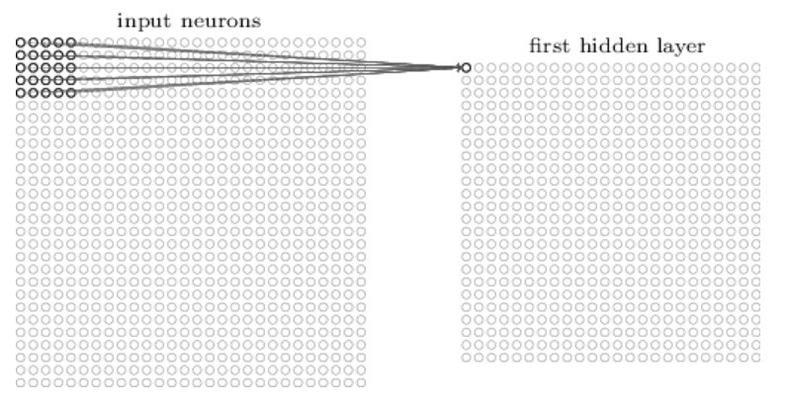
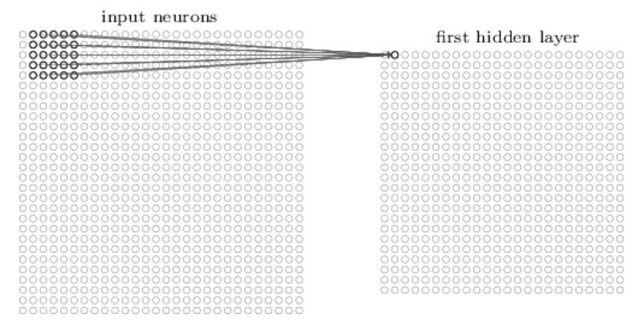
BARRIDO ( STRIDE)
Obtengo como resultado una matriz menor
Puedo modificar el tamaño del paso (Stride Length)

Slide 9
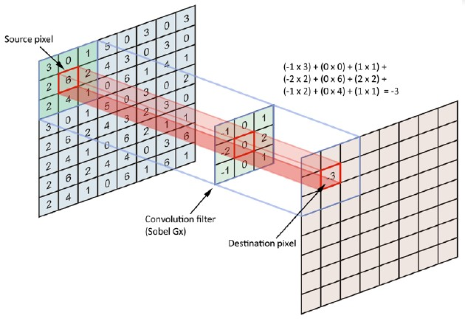
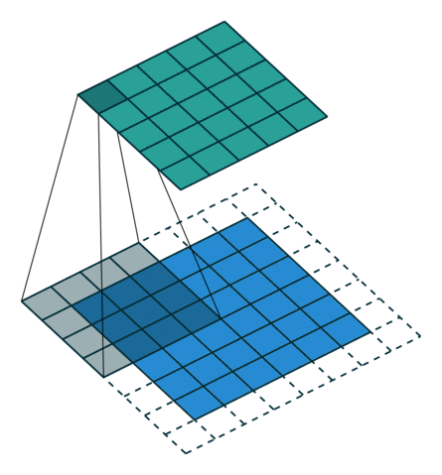

Slide 10
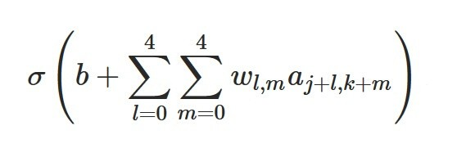
PESOS
COMPARTIDOS
Bias
CADA NEURONA OCULTA TIENE
5x5 pesos conectados
PARA UNA NEURONA GENÉRICA J,K

Slide 11
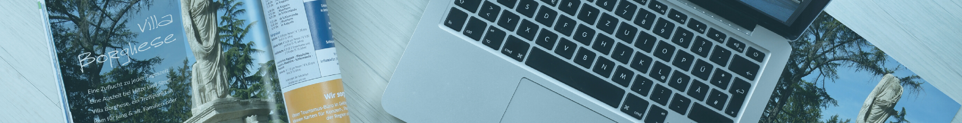
CADA NEURONA DE LA CAPA OCULTA
DETECTA LA MISMA CARACTERÍSTICA
SÓLO CAMBIA LA LOCALIZACIÓN DE LA MISMA SE OBTIENE UN MAPA DE CARACTERÍSTICAS

Slide 12
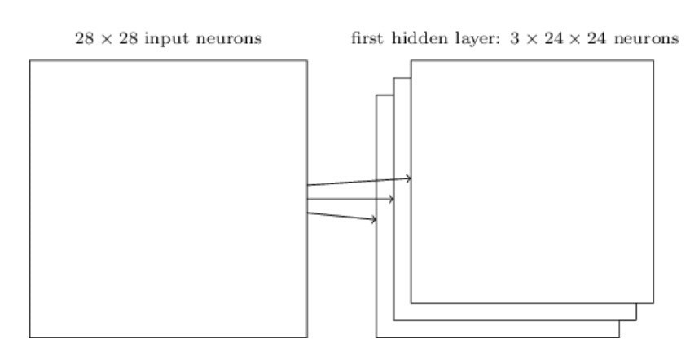

Slide 13
3 MAPAS DEFINIDOS POR UN SET DE PESOS COMPARTIDOS
LA RED DETECTA 3 TIPOS DE CARACTERÍSTICAS
¡PUEDEN HABER MUCHOS MAPAS MÁS!

Slide 14
VISUALIZACIÓN DE LOS KERNELS
EL COLOR REPRESENTA EL TAMAÑO DEL PESO

Slide 15

OBJETIVO
Simplificar la convolucionales
información obtenida de las capas
CAPAS DE POOLING
( AGRUPAMIENTO)
PROCEDIMIENTO
Toma la salida de cada mapa de características y prepara un mapa de características condensado.
TIPOS
Max - Pooling. Average - Pooling.

Slide 16
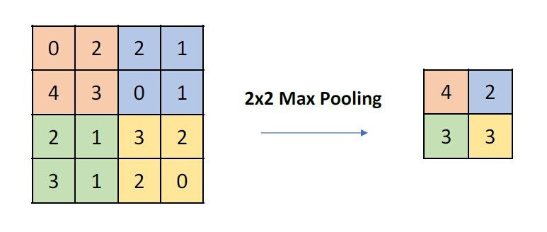
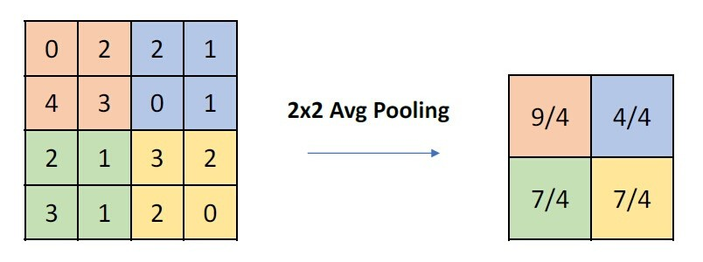

Slide 17
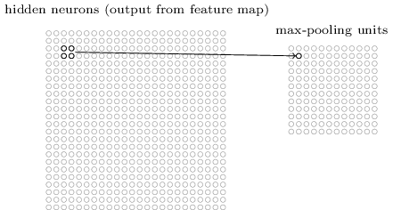

Slide 18
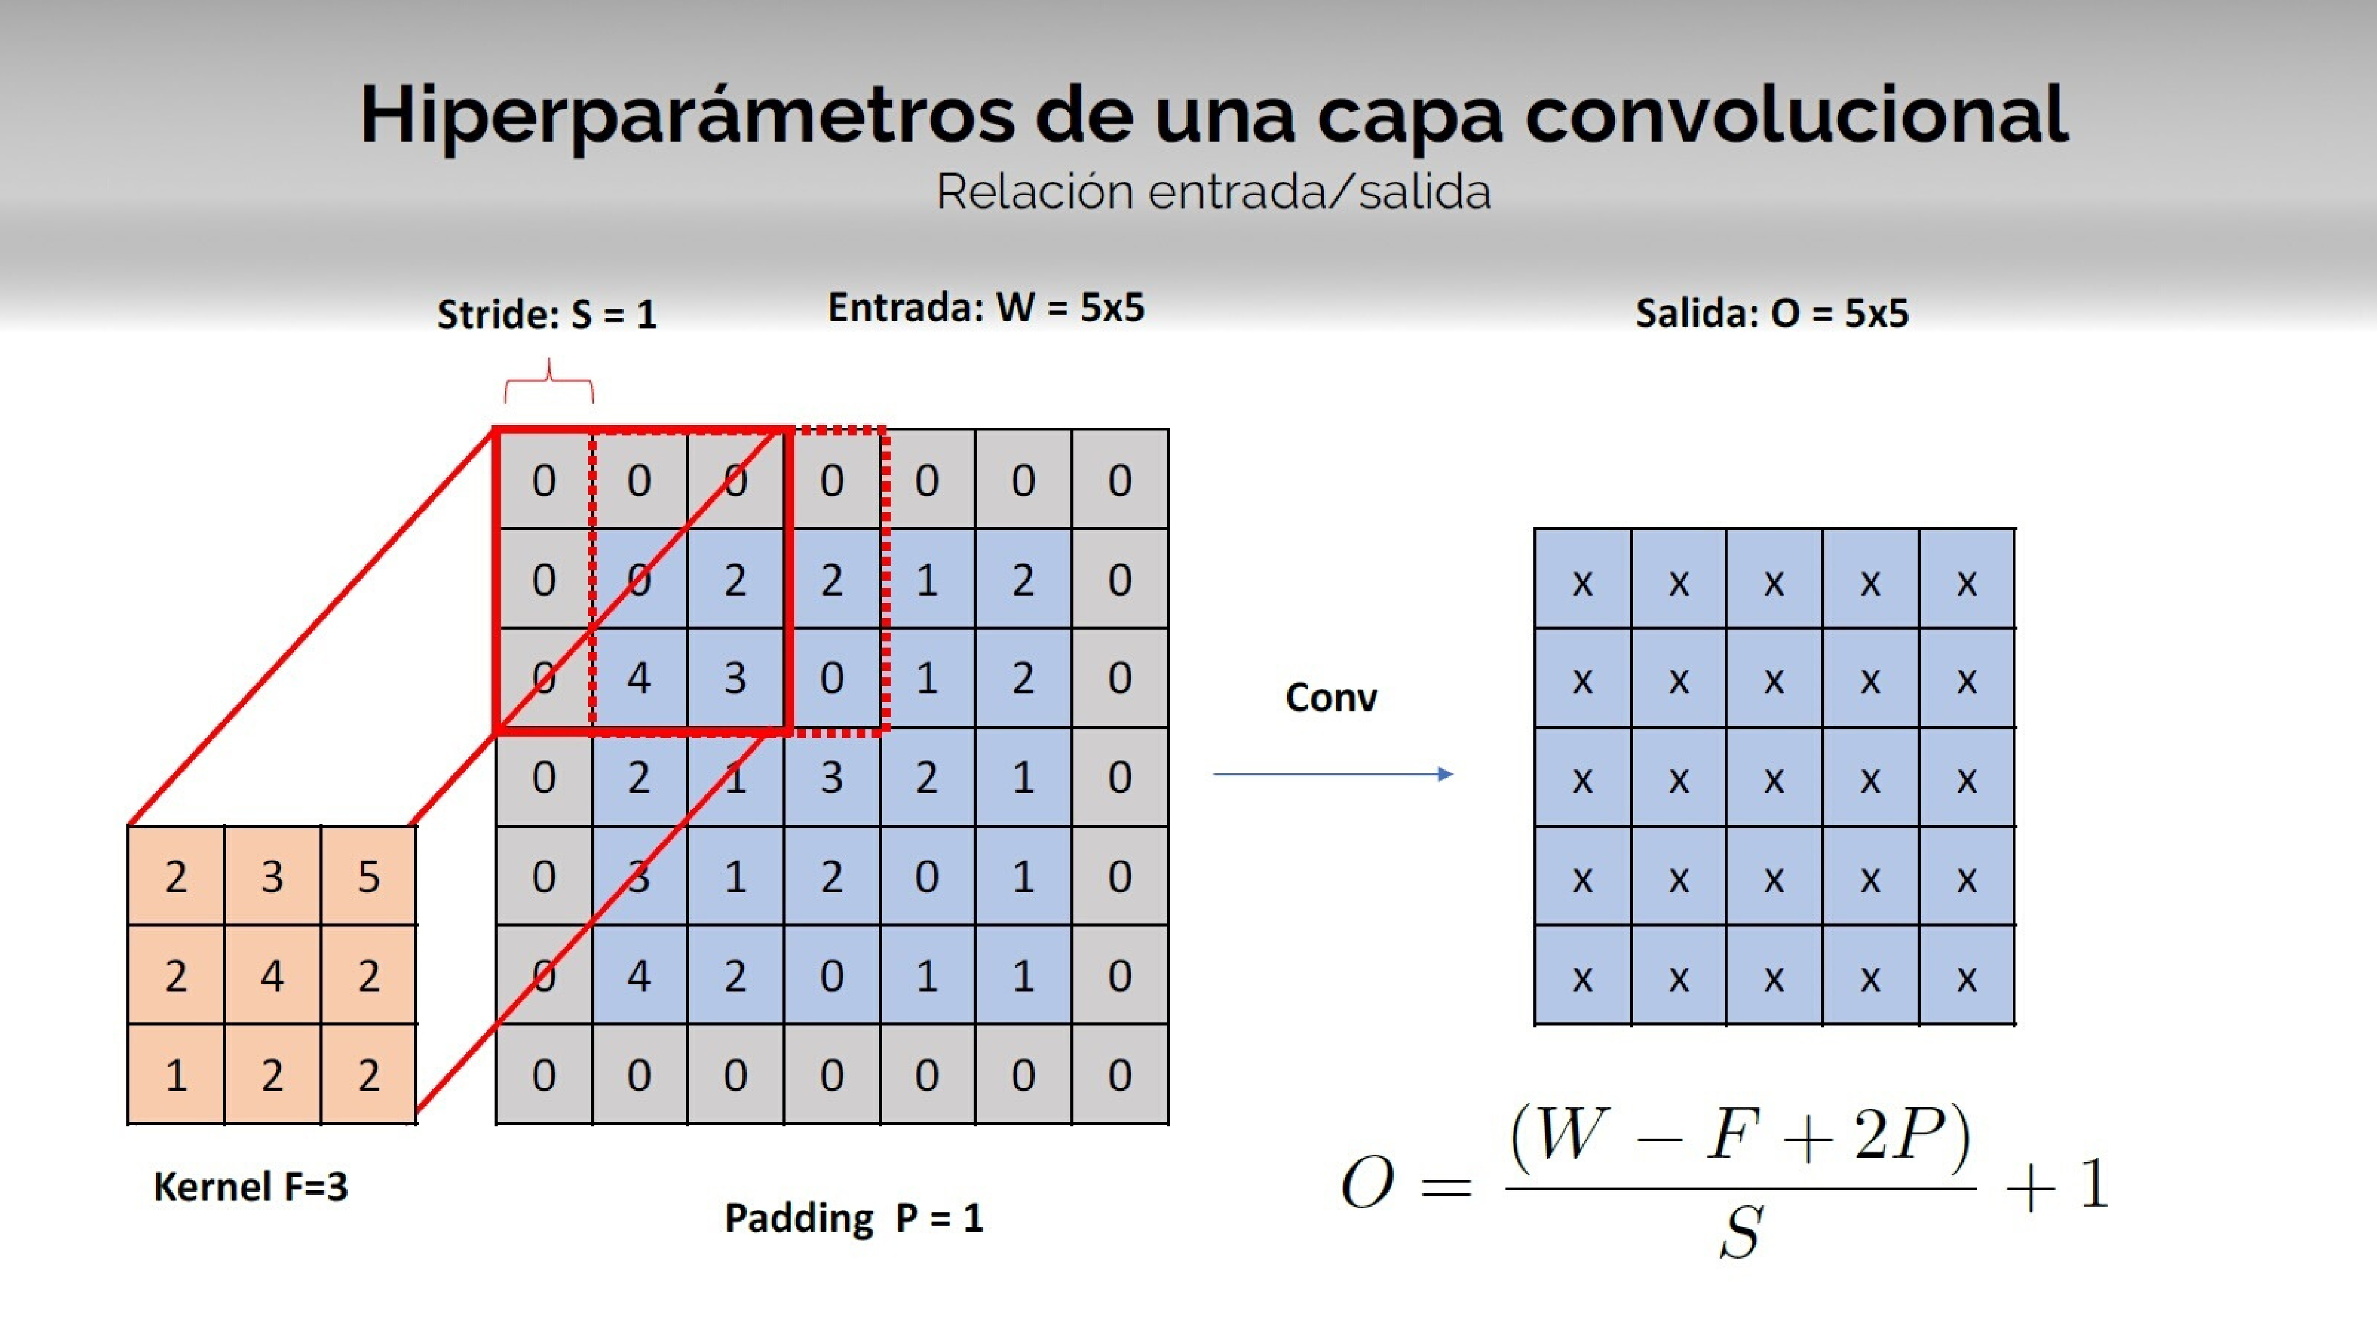

Slide 19
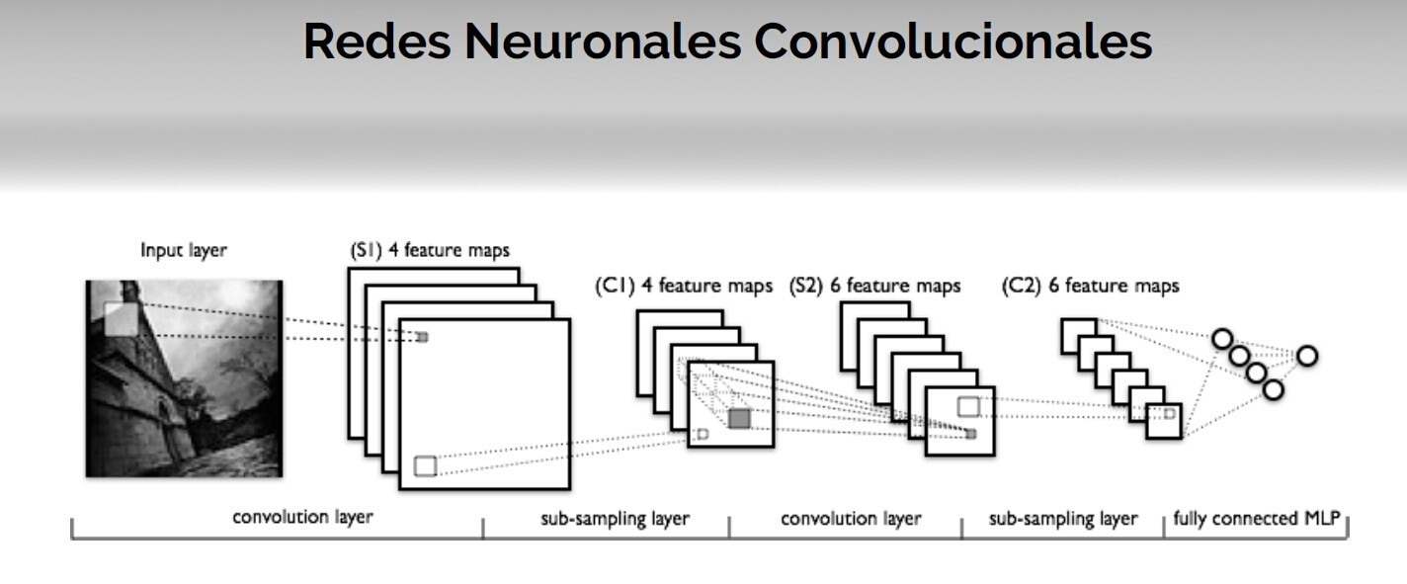

Slide 20
BIBLIOGRAFÍA
Libro On - line:
Neural Networks and Deep Learning (Capítulo 6): http://neuralnetworksanddeeplearning.com/chap6.html
Taller:
"Aprendizaje Profundo para el análisis de imágenes biomédicas"
Pixelast | Design and Tech

